Slide 1
USO DEL DICCIONARIO
3ER GRADO

Slide 2

¿Qué es el diccionario?
El diccionario es un libro que tiene, en orden alfabético, las palabras y aclara sus distintos significados.
Los diferentes significados de cada palabra se denominan acepciones.
El diccionario se puede utilizar tanto para consultar qué significa una palabra como para saber cómo se escribe.

Slide 3
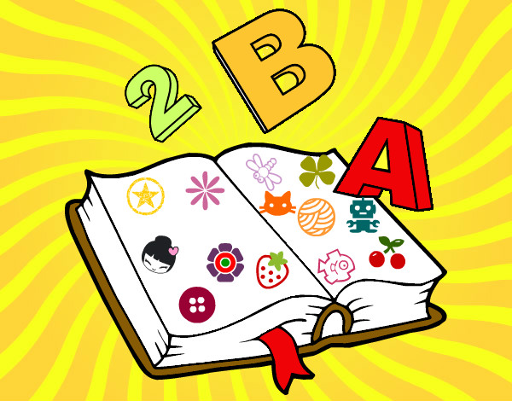
Veamos cómo es por dentro…
Si abrimos el diccionario en cualquiera de sus páginas, observaremos que en sus extremos superiores aparece escrita una palabra: la de la página derecha corresponde a la primera palabra que encontraremos en las páginas abiertas , y la de la izquierda a la última.
Esto nos sirve para realizar búsquedas rápidas, ya que fácilmente encontraremos en qué página se encuentra la palabra que buscamos.

Slide 4
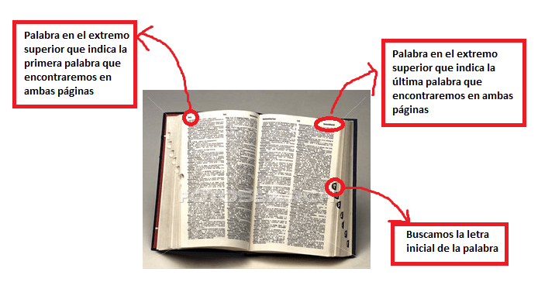
Se ve algo así…

Slide 5

¿Cómo buscamos una palabra?
Busca la sección del diccionario con la primera letra de la palabra.
Los diccionarios están organizados en orden alfabético.
Por ejemplo, “dado” empieza con “d”, así que estará entre la sección “c” y la “e”.

Slide 6

Algunos consejitos…
Para encontrar un significado, lo primero que debes hacer es buscar la palabra siguiendo el orden del abecedario:
A B C D E F G H I J K L M Ñ O P Q R S T U V W X Y Z
2° Luego debes seguir con la segunda letra de la palabra, nuevamente siguiendo el orden del abecedario.
Además debes fijarte en los siguientes puntos:
- La palabra guía indica cuál es la primera y la última palabra de cada página.
- La palabra que se define se encuentra destacada.
- La definición aparece después de cada palabra.

Slide 7

Para terminar
Si te quedaron dudas, acá hay un videíto muy divertido que lo vuelve a explicar:
https://www.youtube.com/watch?v=OskfBGraJZk

